Slide 1

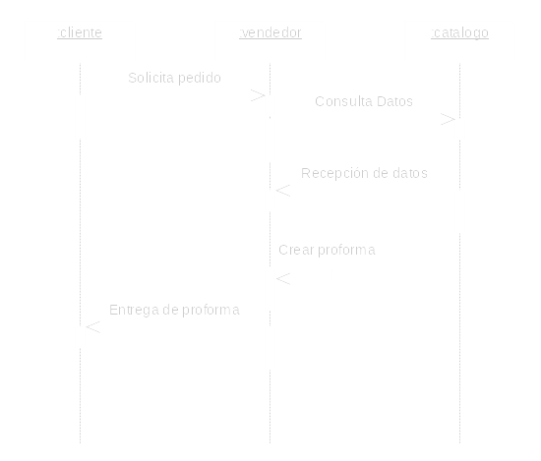
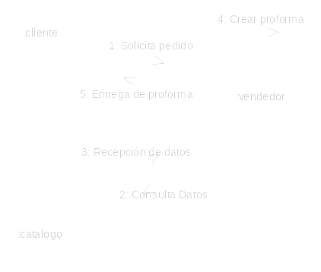

Diagramas de Interacción
Diagrama de Secuencia
Diagrama de Colaboración

Slide 2
Diagrama de Secuencia
Estos diagramas permiten graficar los mensajes que interactúan los objetos para un determinado flujo, de una determinada tarea, generalmente son utilizados para explicar la secuencia de pasos que están comprendidos en un caso de uso.

Slide 3

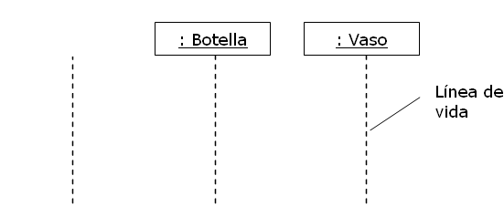
Elementos a considerar
Clasificación Bebedor

Slide 4
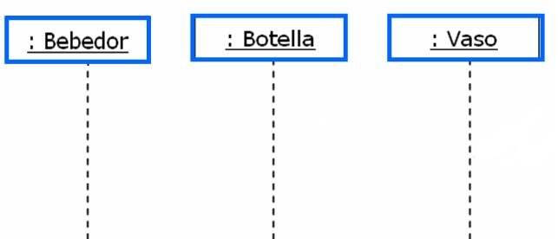
Elementos a considerar
Una vez que ya definimos la línea de vida, se debe listar los mensajes que interactúan, para nuestro caso tenemos:
Coger
Vaciar líquido
Coger Vaso
Levantar Vaso
Ingerir Líquido

Slide 5
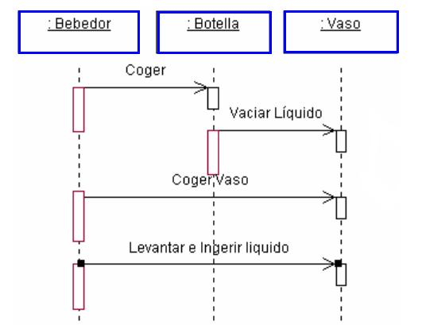

Slide 6
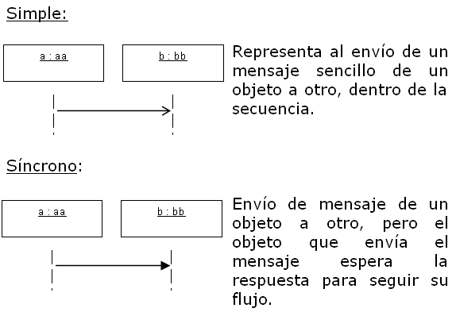
Tipos de Líneas de Mensajes

Slide 7
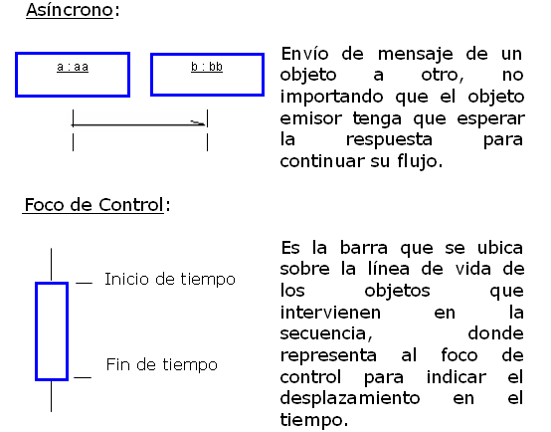

Slide 8
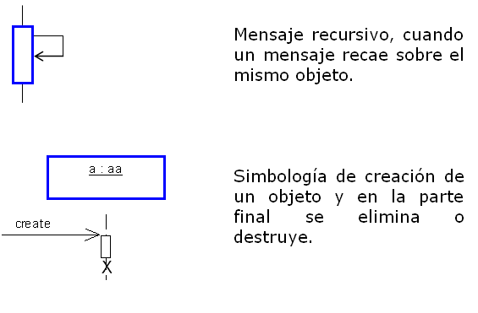

Slide 9
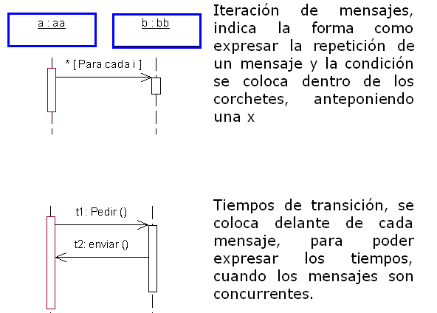

Slide 10
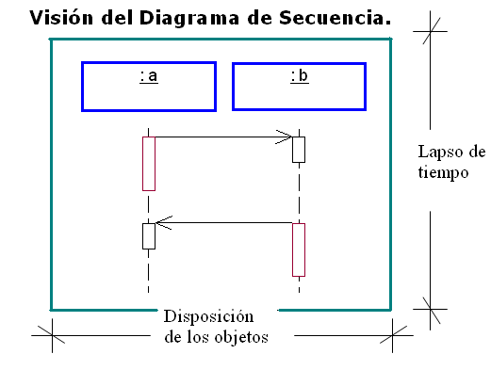

Slide 11
Demo Diagrama de Secuencia

Slide 12
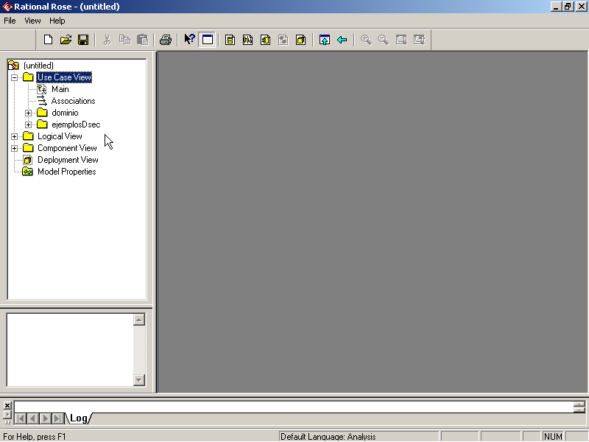

Slide 13
Diagramas de Colaboración
Los Diagramas de Colaboración van a mostrar la forma en que los objetos colaboran para cumplir sus responsabilidades
La diferencia es que el diagrama de secuencia van a mostrar las interacciones con la dimensión del tiempo, mientras que el diagrama de colaboración va a mostrar de un contexto y organización general, de cómo los objetos interactúan desde el punto de vista del espacio.

Slide 14
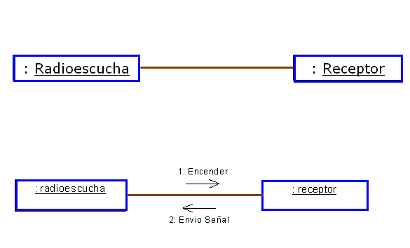
Notación de los Diagramas de Colaboración
Unir las Instancias mediante una Línea
Colocar los mensajes que interactúan los objetos o Instancias

Slide 15
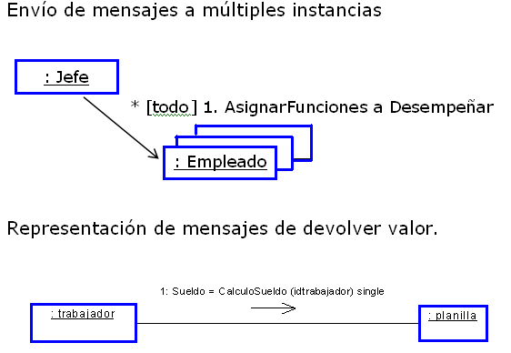

Slide 16
Diagrama de Colaboración para la Solicitud de un pedido
2: consulta(codProducto,cantidad)
1: pedido
:cliente
:vendedor
:almacen
6: montoPedido
3: codProducto,precioUnitario
4: registra(codProducto,descripcion,precioUnitario,Cantidad)
5: montoPedido:=calculo(numNotaPedido)
:notadePedido

Slide 17
Demo Diagrama de Colaboración

Slide 18
